Slide 1

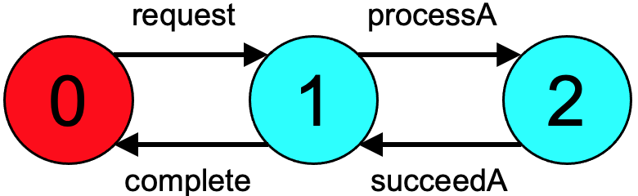
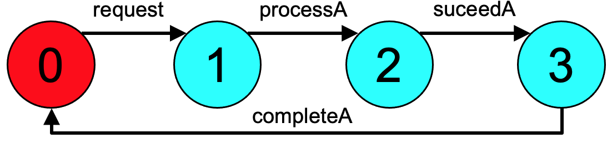
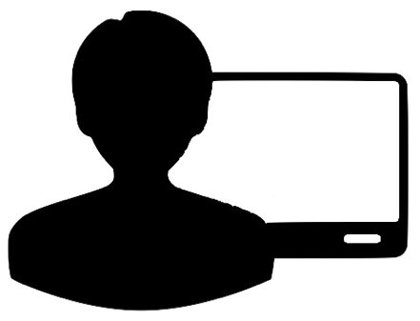
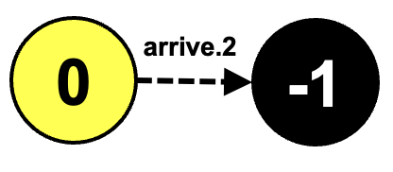
1
図1 離散制御器合成を用いた動作仕様設計
要件定義
同時＆自動化
基本設計
要求獲得
要求分析
要求仕様化
要求の検証・ 妥当性確認・評価
＋
[失敗]
環境
環境モデル (LTS)
制御器 = 動作仕様
→制御器を基に基本設計
環境の分析と モデル化
制御器（LTS）
離散制御器
合成
[成功]
要求
監視モデル (LTS)
安全性の分析と モデル化
･･･ 手動プロセス
[失敗]
･･･ 自動プロセス
Notes:
そのような安全性が保証された離散事象システムの要件定義で設計される動作仕様設計において，
本研究のベース研究である「離散制御器合成」は利用されます．
要求分析において，システムと外部環境の相互作用を環境モデルとしてモデル化します．
その後，モデル化された環境モデルにおいて必要となる安全性を分析し，監視モデルとしてモデル化します．
そして，用意された環境モデルと監視モデルを入力として離散制御器合成することで，安全性が保証された動作仕様である制御器を自動合成します．
つまり，離散制御器合成は動作仕様設計において，要求仕様化と要求の検証プロセスを自動化する技術です．
この一連の流れを人数管理システムを用いて，説明します．

Slide 2
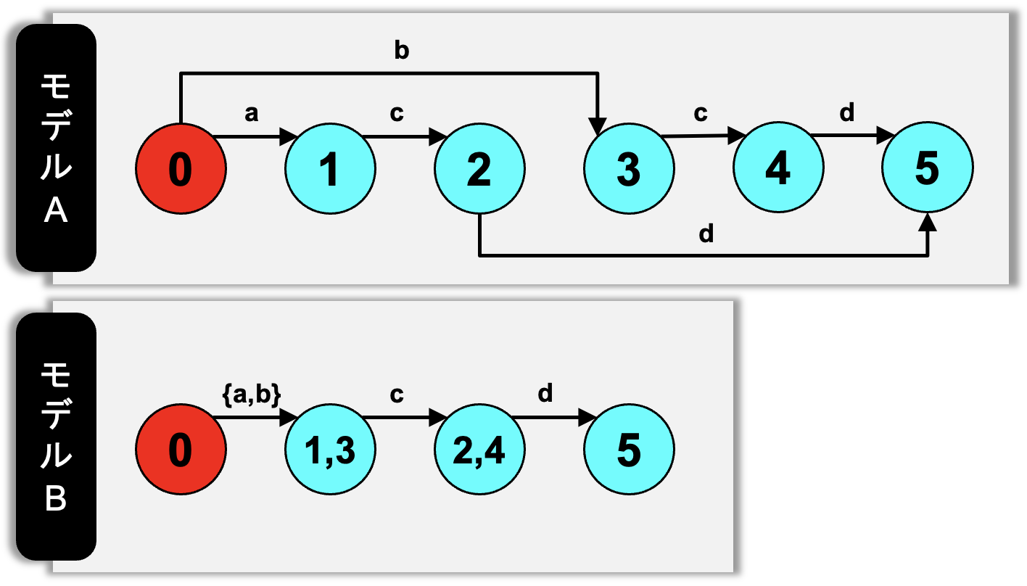
2
図２
等価なLTS
Notes:
そのような安全性が保証された離散事象システムの要件定義で設計される動作仕様設計において，
本研究のベース研究である「離散制御器合成」は利用されます．
要求分析において，システムと外部環境の相互作用を環境モデルとしてモデル化します．
その後，モデル化された環境モデルにおいて必要となる安全性を分析し，監視モデルとしてモデル化します．
そして，用意された環境モデルと監視モデルを入力として離散制御器合成することで，安全性が保証された動作仕様である制御器を自動合成します．
つまり，離散制御器合成は動作仕様設計において，要求仕様化と要求の検証プロセスを自動化する技術です．
この一連の流れを人数管理システムを用いて，説明します．

Slide 3
3
図３ 最小化を活用した段階的離散制御器合成
環境モデル
環境モデル
環境モデル
環境モデル1
部分 制御器
の
安全性保証
の
安全性保証
の
安全性保証
制御器
環境モデル2
監視モデル 1
監視モデル 2
監視モデル 3
環境モデル3
部分
合成
環境モデル
3
部分
合成
部分
合成
監視モデル
監視モデル
監視モデル
監視モデル1
監視モデル1
全ての監視モデルが環境モデルに反映されるまで 部分合成を繰り返し行う
監視モデル1
監視モデル2
監視モデル 2
監視モデル2
監視モデル3
監視モデル3
監視モデル3
Notes:
そのような安全性が保証された離散事象システムの要件定義で設計される動作仕様設計において，
本研究のベース研究である「離散制御器合成」は利用されます．
要求分析において，システムと外部環境の相互作用を環境モデルとしてモデル化します．
その後，モデル化された環境モデルにおいて必要となる安全性を分析し，監視モデルとしてモデル化します．
そして，用意された環境モデルと監視モデルを入力として離散制御器合成することで，安全性が保証された動作仕様である制御器を自動合成します．
つまり，離散制御器合成は動作仕様設計において，要求仕様化と要求の検証プロセスを自動化する技術です．
この一連の流れを人数管理システムを用いて，説明します．

Slide 4
4
図３ 最小化を活用した段階的離散制御器合成
環境モデル
環境モデル
環境モデル
環境モデル1
の
安全性分析
部分 制御器
の
安全性分析
の
安全性分析
監視モデル 1
監視モデル 2
監視モデル 3
制御器
環境モデル2
環境モデル3
部 分
合 成
最 小 化
環境モデル3
部 分
合 成
最 小 化
部 分
合 成
最 小 化
監視モデル
監視モデル
監視モデル
監視モデル1
全ての監視モデルを分析するまで 部分合成＋最小化を繰り返す
監視モデル2
監視モデル２
監視モデル3
監視モデル3
Notes:
そのような安全性が保証された離散事象システムの要件定義で設計される動作仕様設計において，
本研究のベース研究である「離散制御器合成」は利用されます．
要求分析において，システムと外部環境の相互作用を環境モデルとしてモデル化します．
その後，モデル化された環境モデルにおいて必要となる安全性を分析し，監視モデルとしてモデル化します．
そして，用意された環境モデルと監視モデルを入力として離散制御器合成することで，安全性が保証された動作仕様である制御器を自動合成します．
つまり，離散制御器合成は動作仕様設計において，要求仕様化と要求の検証プロセスを自動化する技術です．
この一連の流れを人数管理システムを用いて，説明します．

